Slide 1
阅读文献
LUKE（一种预训练语言模型）
FLAT（基于Lattice和Transformer结构的中文NER模型）
写毕设手册

Slide 2
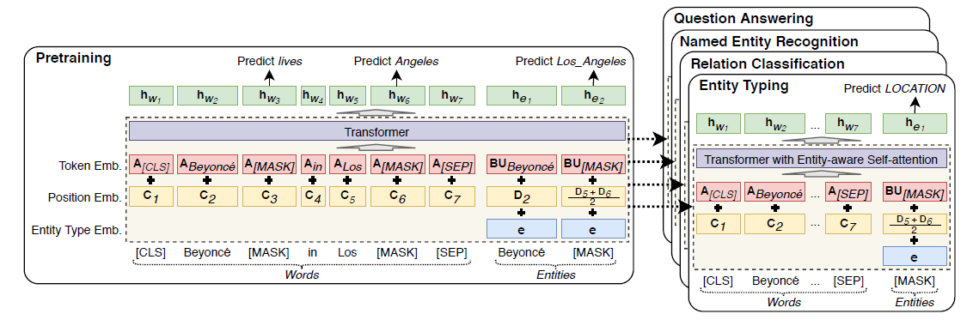

Slide 3
